Slide 1
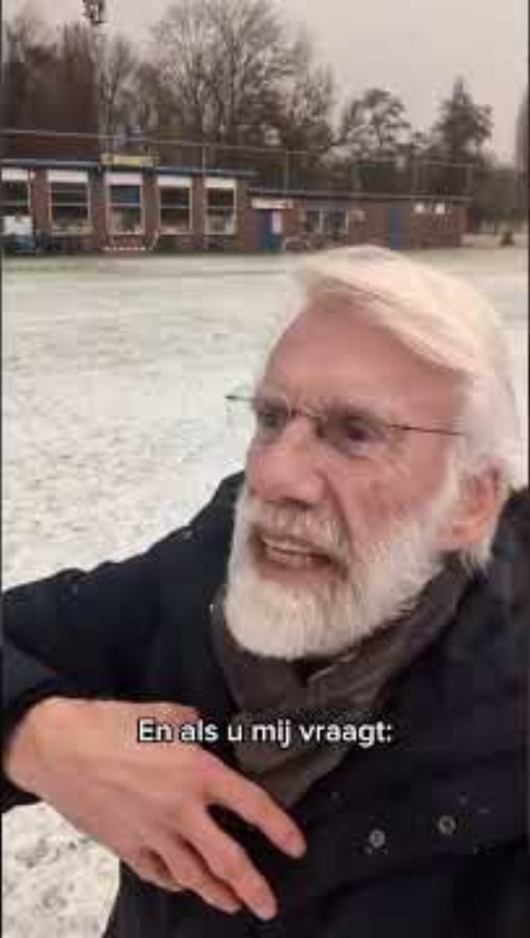
Wat zegt Eric Scherder voor 2026?

